Slide 1

Derivados Financieros 5
2022
Manu Maurette
Clase 5: Mas modelos de pricing, comentarios finales
Notes:
1

Slide 2
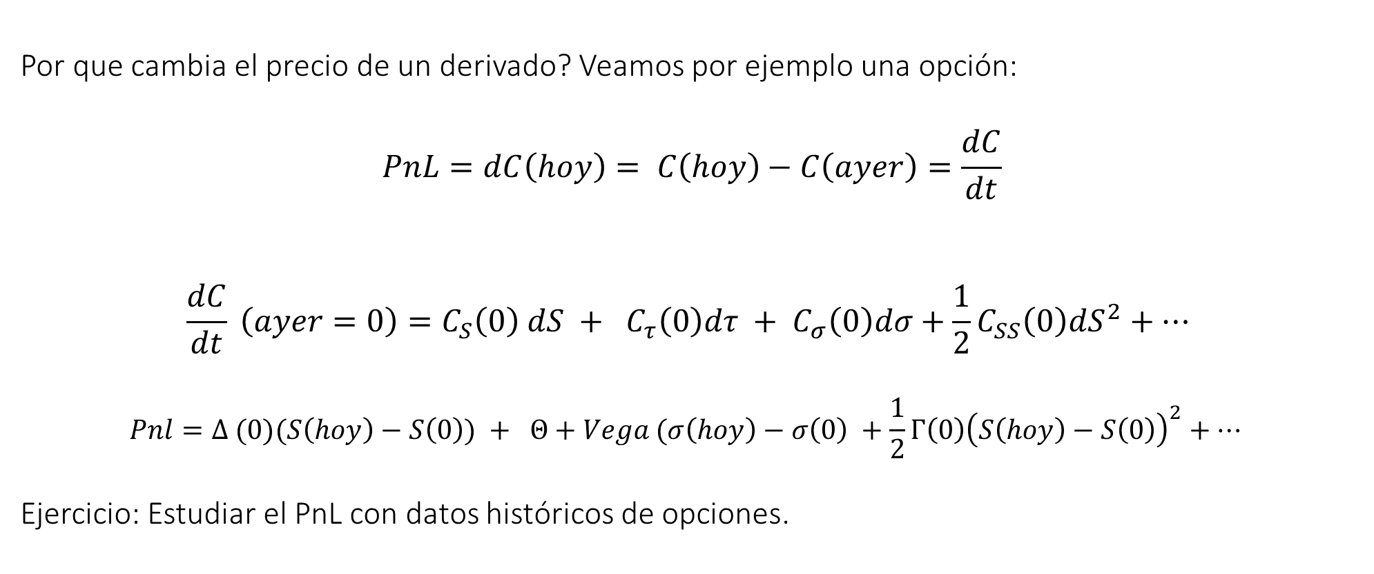
Explicacion de PnL
Por que cambia el precio de un derivado? Veamos por ejemplo una opción:
$$PnL=dC\left(hoy\right)= C\left(hoy\right)−C\left(ayer\right)=\frac{dC}{dt}$$
$$\frac{dC}{dt} \left(ayer=0\right)=C_{S}\left(0\right) dS + C_{τ}\left(0\right)dτ + C_{σ}\left(0\right)dσ+\frac{1}{2}C_{SS}\left(0\right)dS^{2}+⋯$$
$$Pnl=Δ (0)(S\left(hoy\right)−S\left(0\right)) + Θ+Vega (σ\left(hoy\right)−σ\left(0\right) +\frac{1}{2}Γ\left(0\right){\left(S\left(hoy\right)−S\left(0\right)\right)}^{2}+⋯$$
Ejercicio: Estudiar el PnL con datos históricos de opciones.

Slide 3
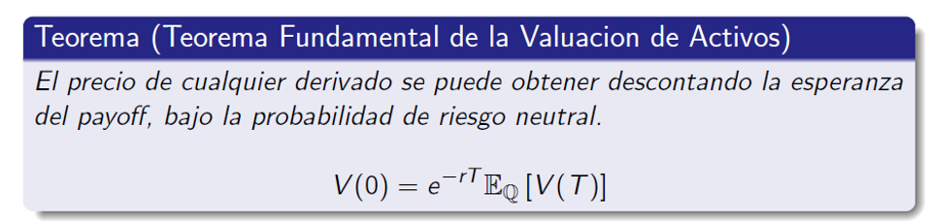
Disparadores a otros modelos - Montecarlo

Slide 4
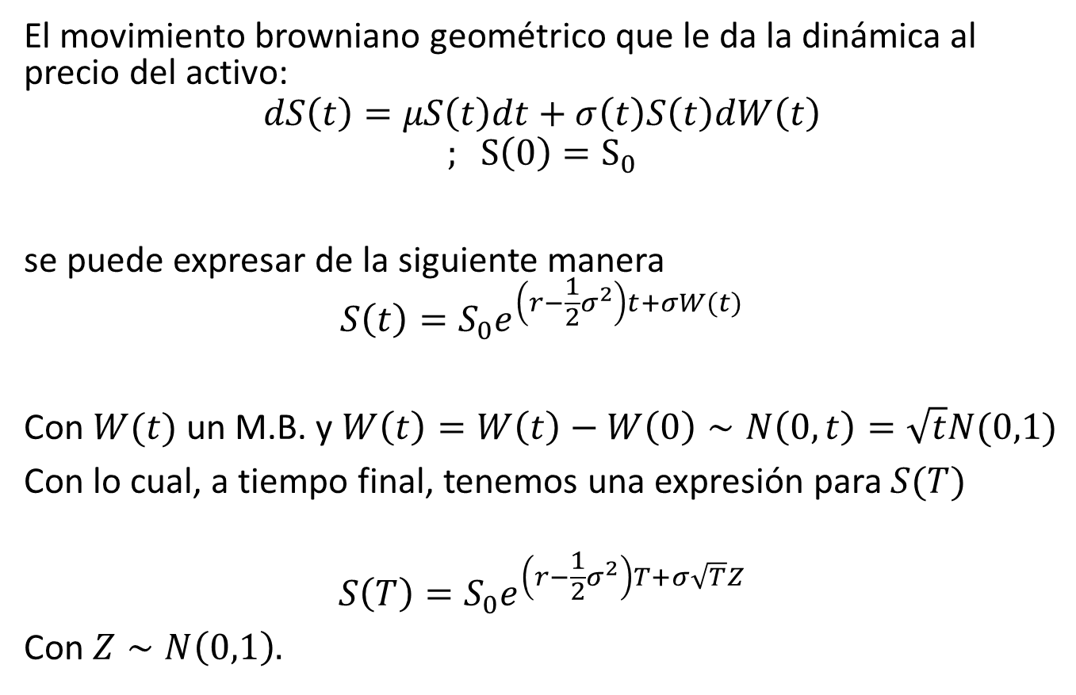
El Browniano Geométrico (1/2)
El movimiento browniano geométrico que le da la dinámica al precio del activo:
$$dS\left(t\right)=μS\left(t\right)dt+σ\left(t\right)S\left(t\right)dW\left(t\right)$$
$$; S\left(0\right)=S_{0}$$
se puede expresar de la siguiente manera
$$S\left(t\right)=S_{0}e^{\left(r−\frac{1}{2}σ^{2}\right)t+σW(t)}$$
Con $W(t)$ un M.B. y $W\left(t\right)=W\left(t\right)−W\left(0\right)∼N\left(0,t\right)=\sqrt{t}N(0,1)$
Con lo cual, a tiempo final, tenemos una expresión para $S(T)$
$$S\left(T\right)=S_{0}e^{\left(r−\frac{1}{2}σ^{2}\right)T+σ\sqrt{T}Z}$$
Con $Z∼N\left(0,1\right).$

Slide 5

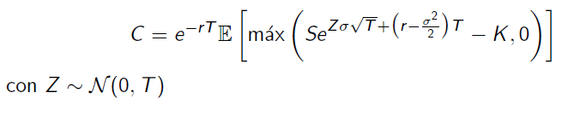
El Browniano Geométrico (2/2)
Recordemos la formula mas importante que venimos repitiendo clase tras clase que llamamos el Teorema Fundamental de la valuación de activos. En el caso de un call Europeo:
Usando la formula anterior:
5
Notes:
5
5

Slide 6
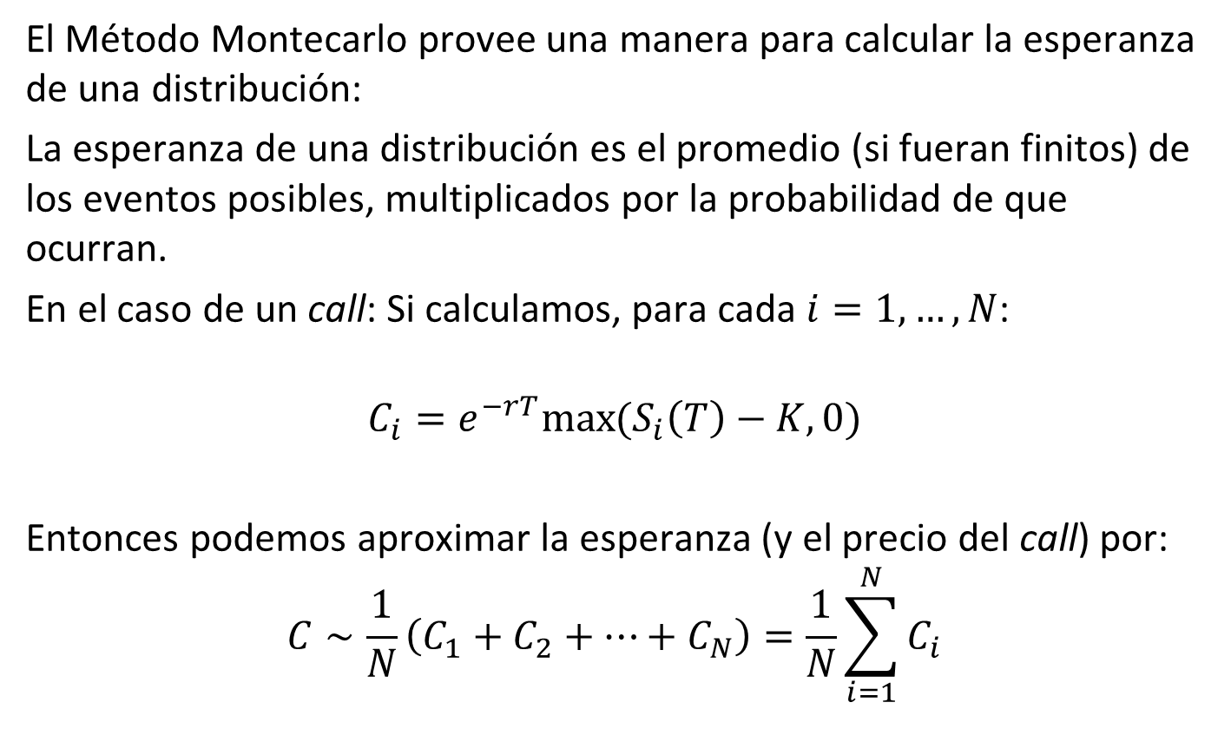
Modelo de Montecarlo (1/2)
El Método Montecarlo provee una manera para calcular la esperanza de una distribución:
La esperanza de una distribución es el promedio (si fueran finitos) de los eventos posibles, multiplicados por la probabilidad de que ocurran.
En el caso de un call: Si calculamos, para cada $i=1,…,N$:
$$C_{i}=e^{−rT}max{(S_{i}\left(T\right)−K,0)}$$
Entonces podemos aproximar la esperanza (y el precio del call) por:
$$C∼\frac{1}{N}\left(C_{1}+C_{2}+⋯+C_{N}\right)=\frac{1}{N}\sum_{i=1}^{N}{C_{i}}$$
6
Notes:
6
6

Slide 7
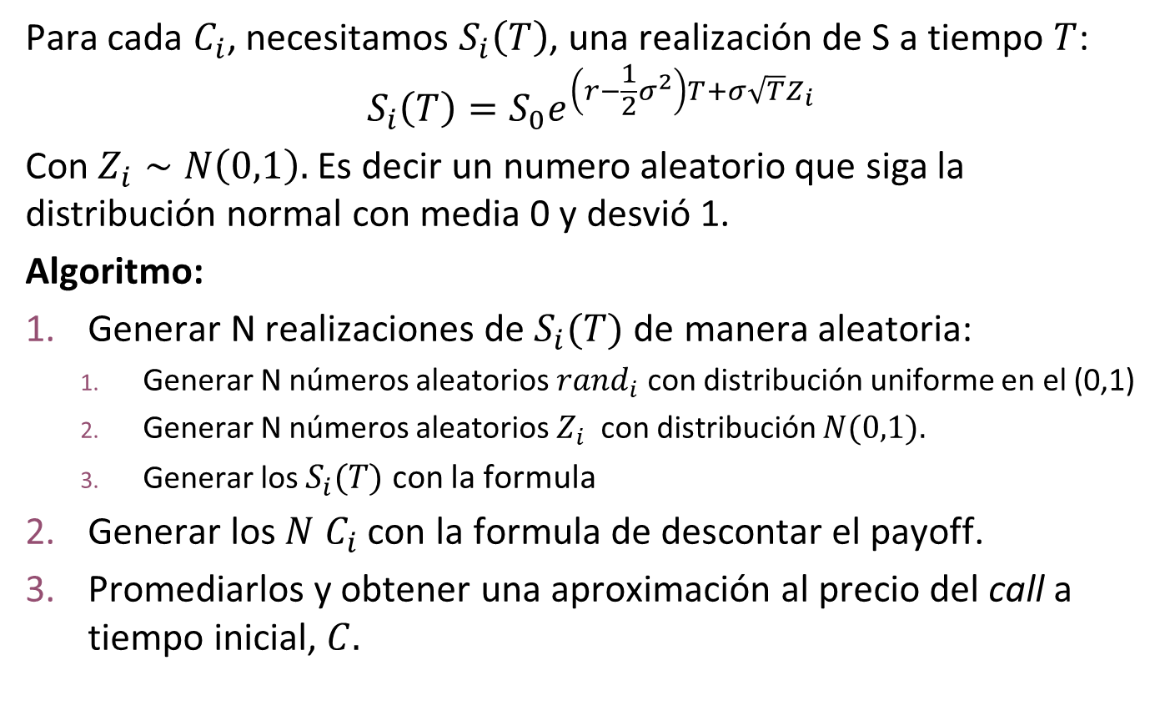
Modelo de Montecarlo (2/2)
Para cada $C_{i}$, necesitamos $S_{i}\left(T\right)$, una realización de S a tiempo $T$:
$$S_{i}\left(T\right)=S_{0}e^{\left(r−\frac{1}{2}σ^{2}\right)T+σ\sqrt{T}Z_{i}}$$
Con $Z_{i}∼N\left(0,1\right).$ Es decir un numero aleatorio que siga la distribución normal con media 0 y desvió 1.
Algoritmo:
Generar N realizaciones de $S_{i}(T)$ de manera aleatoria:
  Generar N números aleatorios $rand_{i}$ con distribución uniforme en el (0,1)
  Generar N números aleatorios $Z_{i}$ con distribución $N(0,1).$
  Generar los $S_{i}(T)$ con la formula
Generar los $N C_{i}$ con la formula de descontar el payoff.
Promediarlos y obtener una aproximación al precio del call a tiempo inicial, $C.$
7
Notes:
7
7

Slide 8
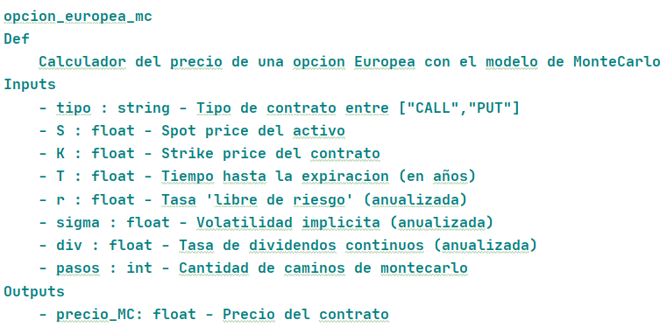
Algoritmo Montecarlo
8
Notes:
8

Slide 9
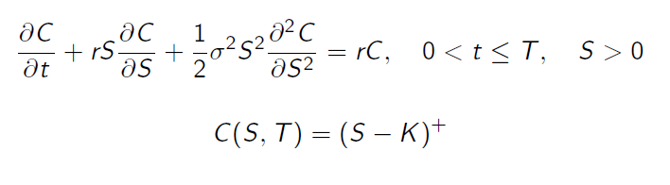


Disparadores a otros modelos – PDE (Ecuaciones Diferenciales Parciales)
Recordemos que la estrategia de replicación nos llevo a que el precio del Call Europeo era la solución de la siguiente ecuación diferencial.
O, en general:

Slide 10


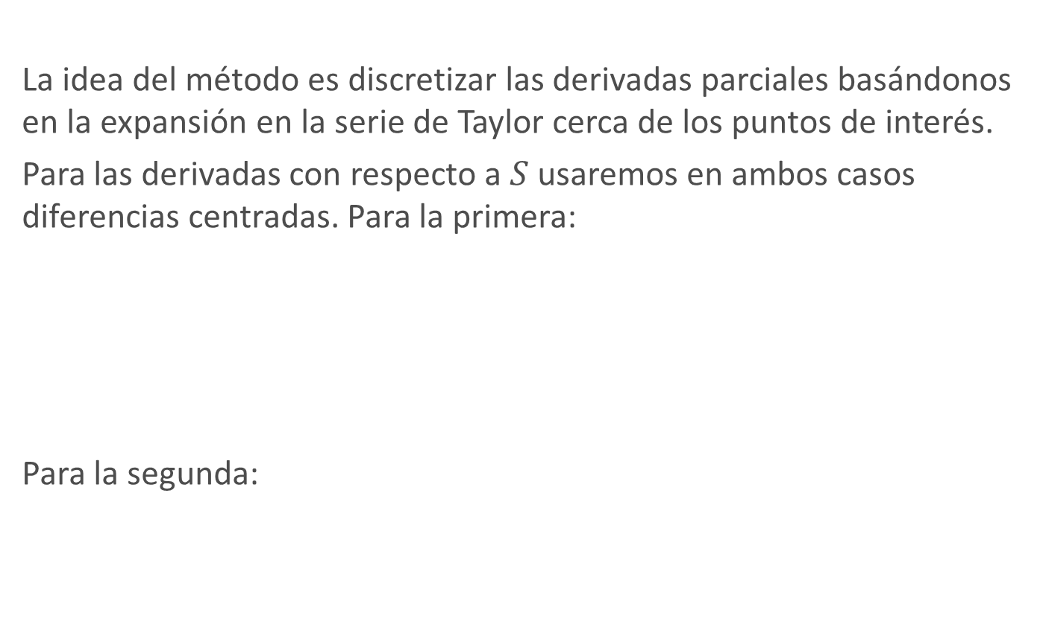
Modelos de diferencias finitas para PDEs
La idea del método es discretizar las derivadas parciales basándonos en la expansión en la serie de Taylor cerca de los puntos de interés.
Para las derivadas con respecto a $S$ usaremos en ambos casos diferencias centradas. Para la primera:
Para la segunda:
10
Notes:
10
10

Slide 11
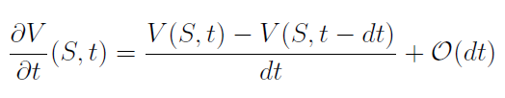
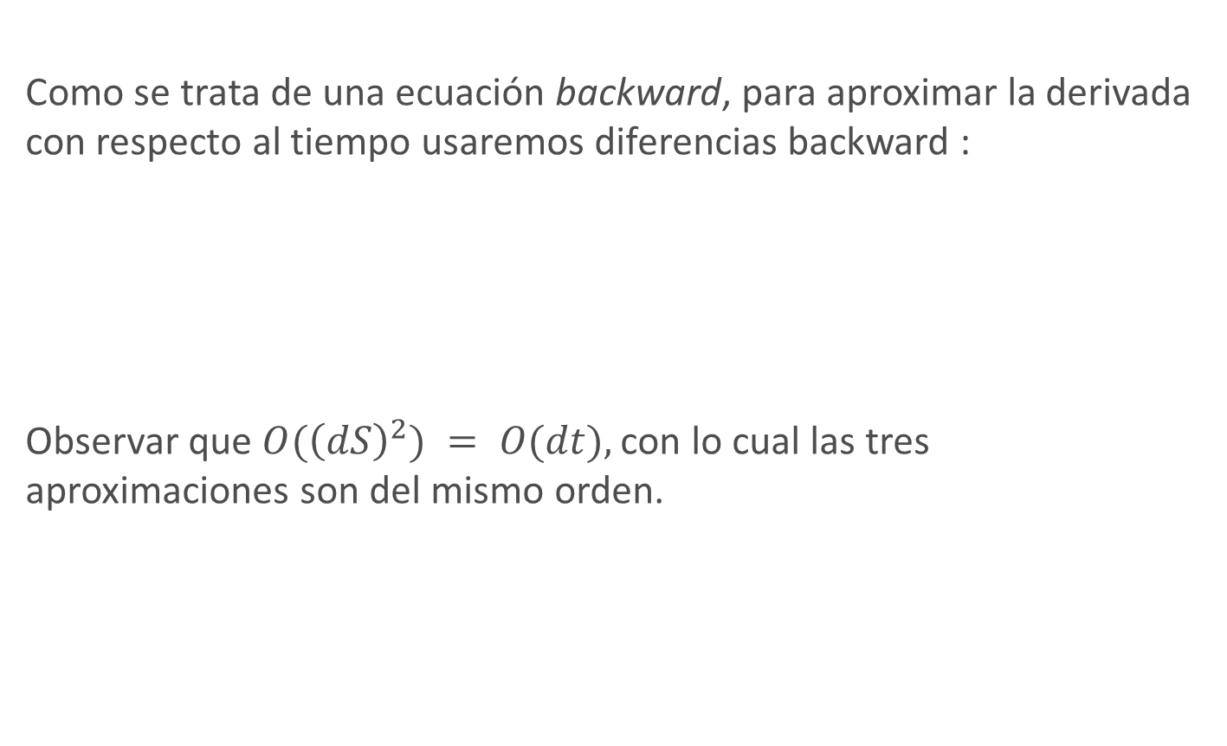
Modelos de diferencias finitas para PDEs
Como se trata de una ecuación backward, para aproximar la derivada con respecto al tiempo usaremos diferencias backward :
Observar que $O({\left(dS\right)}^{2}) = O(dt),$con lo cual las tres aproximaciones son del mismo orden.
11
Notes:
11
11

Slide 12

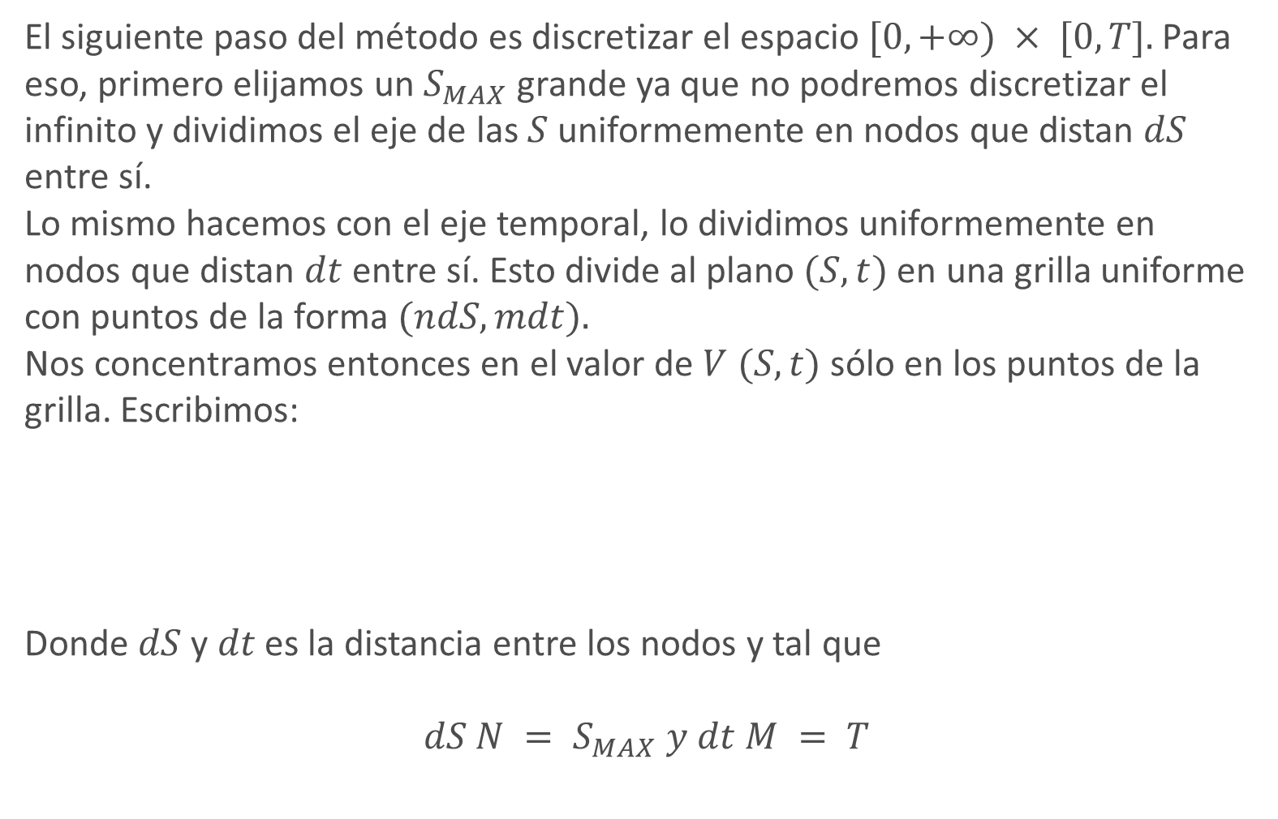
Modelos de diferencias finitas para PDEs
El siguiente paso del método es discretizar el espacio $[0,+∞) × [0, T].$Para eso, primero elijamos un $S_{MAX}$ grande ya que no podremos discretizar el infinito y dividimos el eje de las $S$ uniformemente en nodos que distan $dS$ entre sí.
Lo mismo hacemos con el eje temporal, lo dividimos uniformemente en nodos que distan $dt$ entre sí. Esto divide al plano $(S, t)$en una grilla uniforme con puntos de la forma $(ndS, mdt).$
Nos concentramos entonces en el valor de $V (S, t)$ sólo en los puntos de la grilla. Escribimos:
Donde $dS$ y$dt$es la distancia entre los nodos y tal que
$$dS N = S_{MAX} y dt M = T$$
12
Notes:
12
12

Slide 13
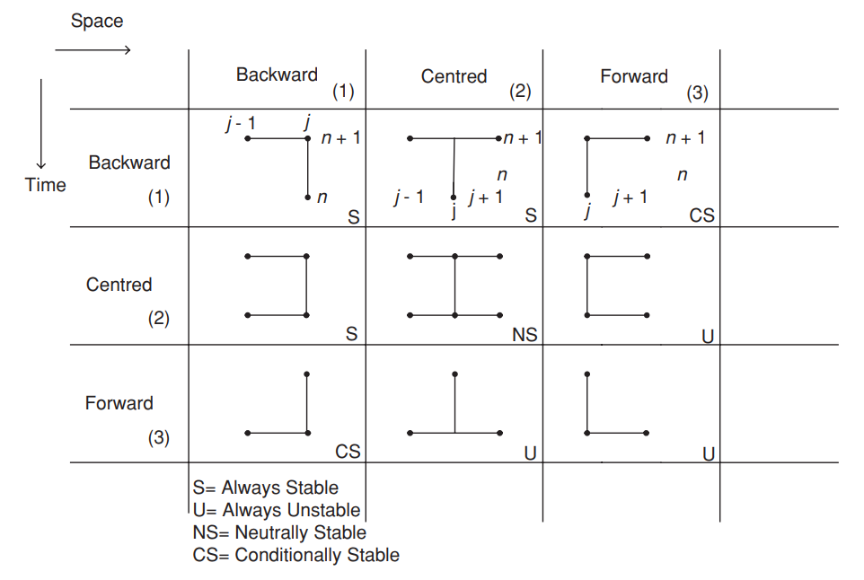

Slide 14


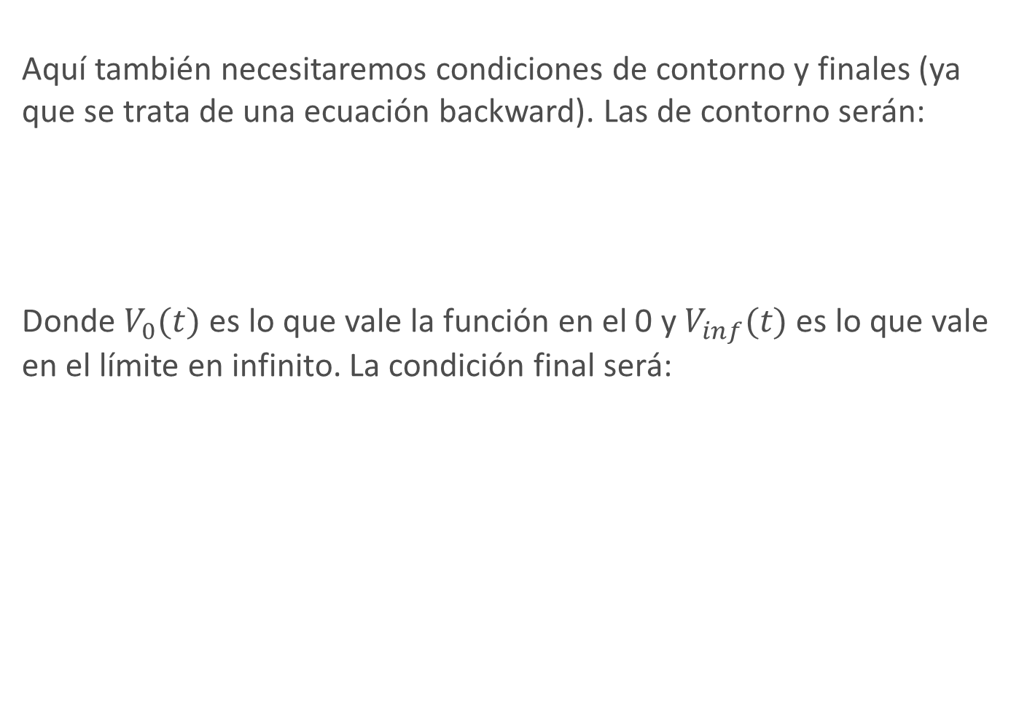
Modelos de diferencias finitas para PDEs
Aquí también necesitaremos condiciones de contorno y finales (ya que se trata de una ecuación backward). Las de contorno serán:
Donde $V_{0}(t)$ es lo que vale la función en el 0 y $V_{inf}(t)$ es lo que vale en el límite en infinito. La condición final será:

Slide 15
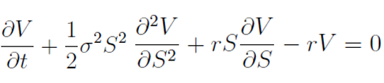

Modelos de diferencias finitas para PDEs
Donde $F(S)$ es el payoff del derivado. Con todo lo anterior no queda más que reemplazar cada cosa por lo que es:

Slide 16
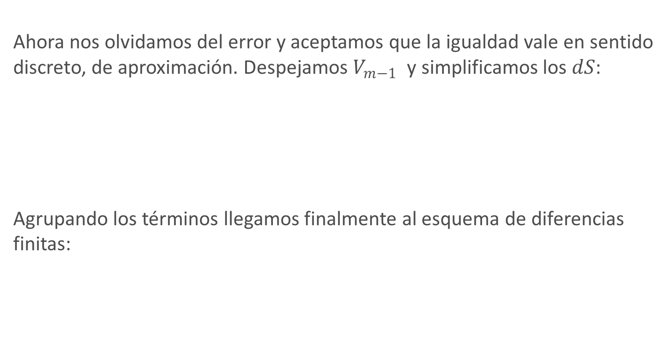
Modelos de diferencias finitas para PDEs
Ahora nos olvidamos del error y aceptamos que la igualdad vale en sentido discreto, de aproximación. Despejamos $V_{m−1}$ y simplificamos los $dS$:
Agrupando los términos llegamos finalmente al esquema de diferencias finitas:

Slide 17
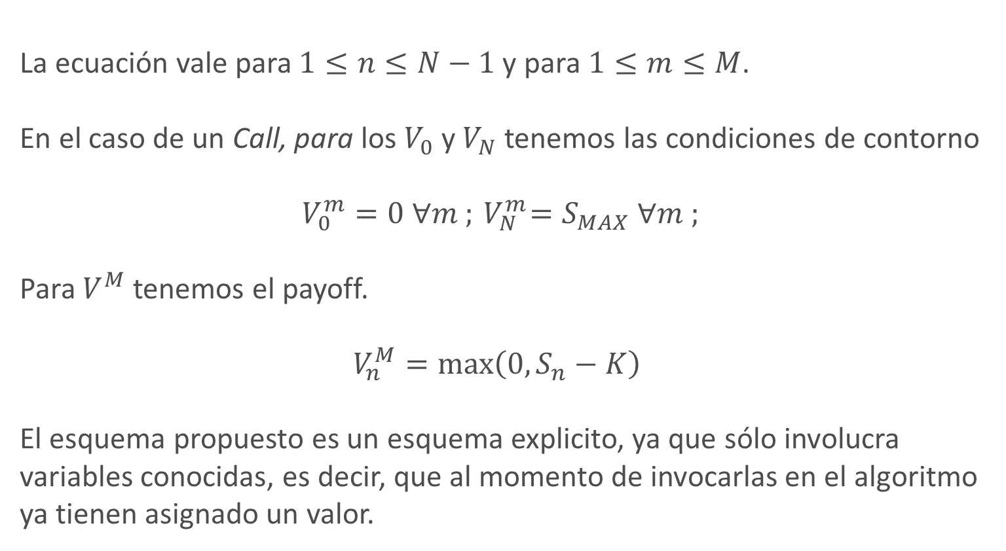
Modelos de diferencias finitas para PDEs
La ecuación vale para $1≤n≤N−1$y para $1≤m≤M$.
En el caso de un Call, para los $V_{0}$y $V_{N}$tenemos las condiciones de contorno
$$V_{0}^{m}=0 ∀m ;{ V}_{N}^{m}=S_{MAX} ∀m ;$$
Para $V^{M}$ tenemos el payoff.
$$V_{n}^{M}=max\left(0, S_{n}−K\right)$$
El esquema propuesto es un esquema explicito, ya que sólo involucra variables conocidas, es decir, que al momento de invocarlas en el algoritmo ya tienen asignado un valor.

Slide 18
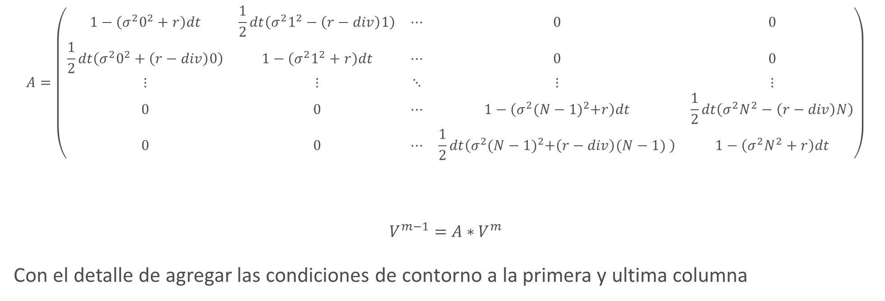
$$A=\left(\begin{matrix}1−\left(σ^{2}0^{2}+r\right)dt & \frac{1}{2}dt\left(σ^{2}1^{2}−\left(r−div\right)1\right) & ⋯ & 0 & 0 \\ \frac{1}{2}dt\left(σ^{2}0^{2}+\left(r−div\right)0\right) & 1−\left(σ^{2}1^{2}+r\right)dt & ⋯ & 0 & 0 \\ ⋮ & ⋮ & ⋱ & ⋮ & ⋮ \\ 0 & 0 & ⋯ & 1−\left(σ^{2}{(N−1)}^{2}+r\right)dt & \frac{1}{2}dt\left(σ^{2}N^{2}−\left(r−div\right)N\right) \\ 0 & 0 & ⋯ & \frac{1}{2}dt\left(σ^{2}{(N−1)}^{2}+\left(r−div\right)(N−1) \right) & 1−\left(σ^{2}N^{2}+r\right)dt\end{matrix}\right)$$
$$V^{m−1}=A∗V^{m}$$
Con el detalle de agregar las condiciones de contorno a la primera y ultima columna

Slide 19
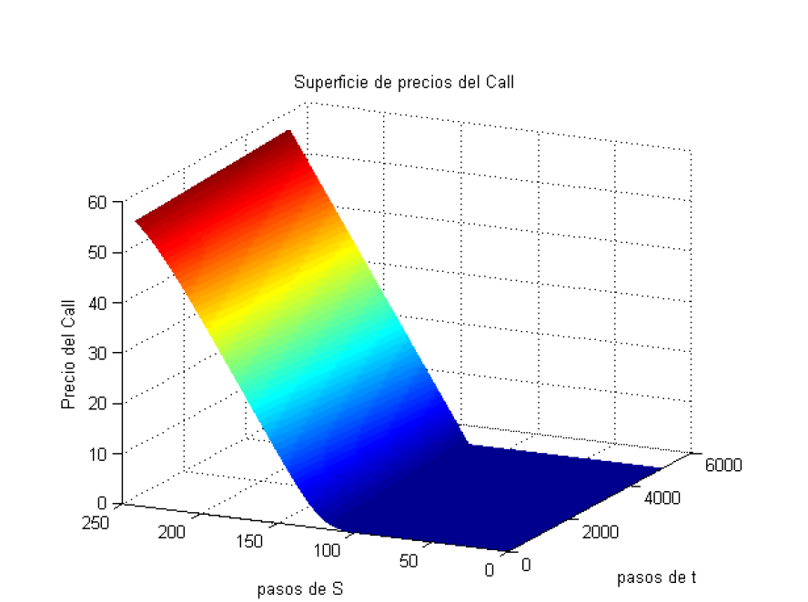

Slide 20

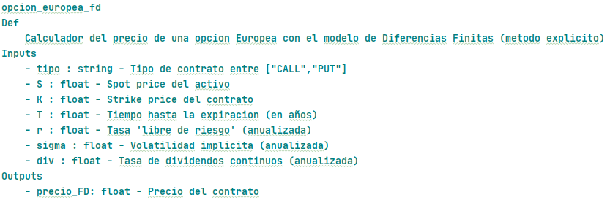
Algoritmo Diferencias Finitas
También esta la implementación en el caso Americano (misma lógica que en el Binomial)
20
Notes:
20

Slide 21
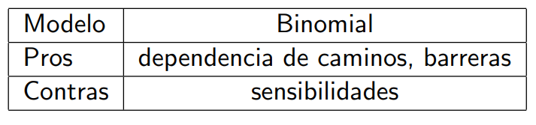
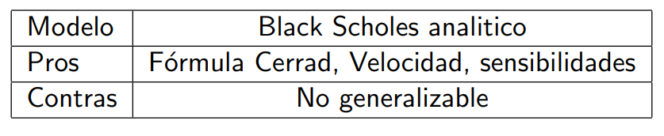
Comparativa de modelos vistos

Slide 22
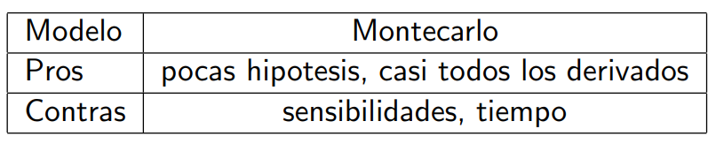
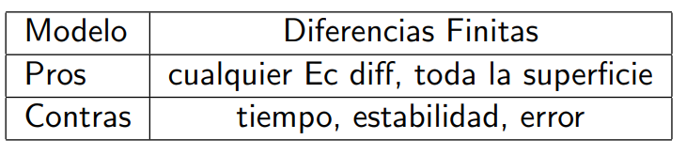
Comparativa de modelos vistos

Slide 23
QuantLib (1/2)
Por mi tema de trabajo de analisita cuantitativo para bancos de inversión de EEUU, me tope varias veces con quantlib quantlib.org
QuantLib es una libreria de finanzas cuantitativas OpenSource. Esta escrita en C++, puramente orientada a objetos. Existen wrappers en otros lenguajes como:
Python: quantlib-python-docs.readthedocs.io
R: cran.r-project.org/web/packages/RQuantLib
Excel: quantlib.org/quantlibxl/
Cabe aclarar que la versión mas completa es la de C++, dado que muchas veces pasa tiempo hasta que se adaptan a los otros lenguajes, y algunos módulos directamente se dejan de lado y no se adaptan. Se usa tanto en la industria como en la academia.

Slide 24
QuantLib (2/2)
Esta orientada orientada mas a los Quants Q que a los Quant P, según la ‘nomenclatura de Meucci’
http://talus.maths.usyd.edu.au/u/UG/SM/MATH3075/r/Meucci_2011.pdf
Con esto quiero decir que no es una librería de herramientas centradas en la estadística, sino en la probabilidad.
Uno de los objetivos fue armar una comunidad de desarrolladores quant y un código común, validado y testeado para evitar que los quants (cito) ‘reinventen la rueda’ cada vez que se disponían a armar las librerías numéricas en sus respectivos trabajos.
Es una excelente puerta de entrada a como funciona una verdadera librería(OOP) de pricing/riesgo en un banco de inversión, o en un fondo cuantitativo. Resuelve de manera sencilla grandes dolores de cabeza como convenciones de ‘daycount’, calendarios de diferentes mercados, etc. Personalmente lo use mas que nada de referencia, comparativa, de benchmark y a modo de ‘juego’. Pero tranquilamente se puede montar uno en Quantlib para tener una librería robusta de pricing y riesgo.
Veremos una demo y les voy a dejar una serie de notebooks. Les hiper recomiendo explorarla.

Slide 25
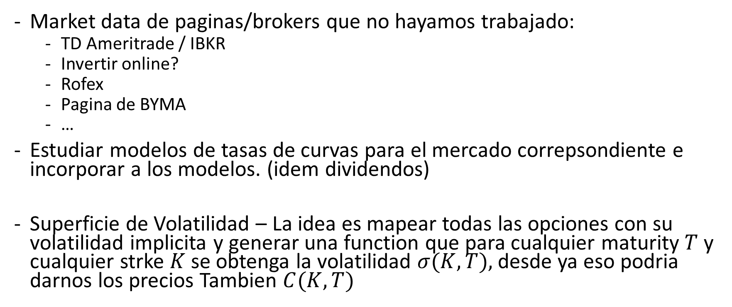
Disparadores para ejercicios, o TPs… (1/2)
Market data de paginas/brokers que no hayamos trabajado:
  TD Ameritrade / IBKR
  Invertir online?
  Rofex
  Pagina de BYMA
  …
Estudiar modelos de tasas de curvas para el mercado correpsondiente e incorporar a los modelos. (idem dividendos)
Superficie de Volatilidad – La idea es mapear todas las opciones con su volatilidad implicita y generar una function que para cualquier maturity $T$ y cualquier strke $K$ se obtenga la volatilidad $σ(K,T),$desde ya eso podria darnos los precios Tambien $C(K,T)$

Slide 26
Disparadores para ejercicios, o TPs… (1/2)
‘mejorar’ los modelos vistos en clase:
  Incorporando major manejo del calendario, convenciones de daycount
  Mejorando la manera de obener volatilidad de mercado
  Optimizando la cantidad de pasos (binomial, DF, Montecarlo)
Masterizar la libreria QuantLib y usarla como herramienta principal.
Estudiar otro tipo de payoffs y estructuras y modelos para estos:
  Barrera
  Asiaticas
  Baskets
Estudiar particularidades en otros subyacentes:
  FX
  Commodities
  Tasa
  Credito

Slide 27
Fin
Gracias por todo
Cualquier duda/comentario con respect a este modulo, el programa en general, los TP finales o lo que sea!
manuelmaurette@gmail.com

